Slide 1
DZIEŃ NAUKI POLSKIEJ

Slide 2
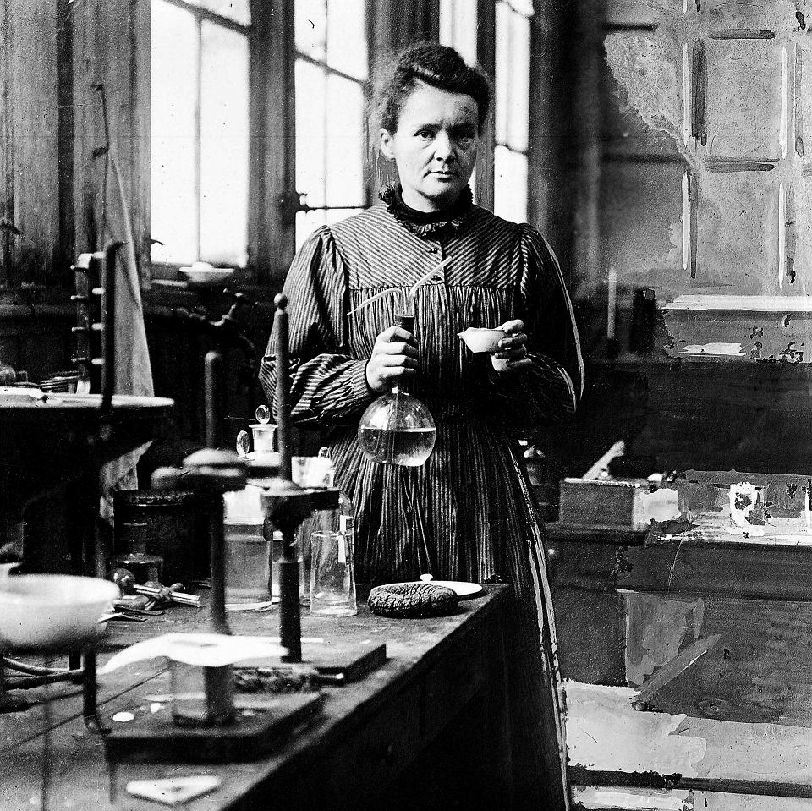
Maria skłodowska-Curie
Prawdziwa prekursorka. Otworzyła kobietom drzwi na świat nauki. Jako pierwsza kobieta w historii:
• otrzymała Nagrodę Nobla I to z dwóch dziedzin
• została profesorem na paryskiej Sorbonie.
• została pochowana w Panteonie. Do dziś jej życie i poglądy fascynują
. Nazywana jest tą, która potrafiła postawić wyzwania światu i sama im sprostać.

Slide 3
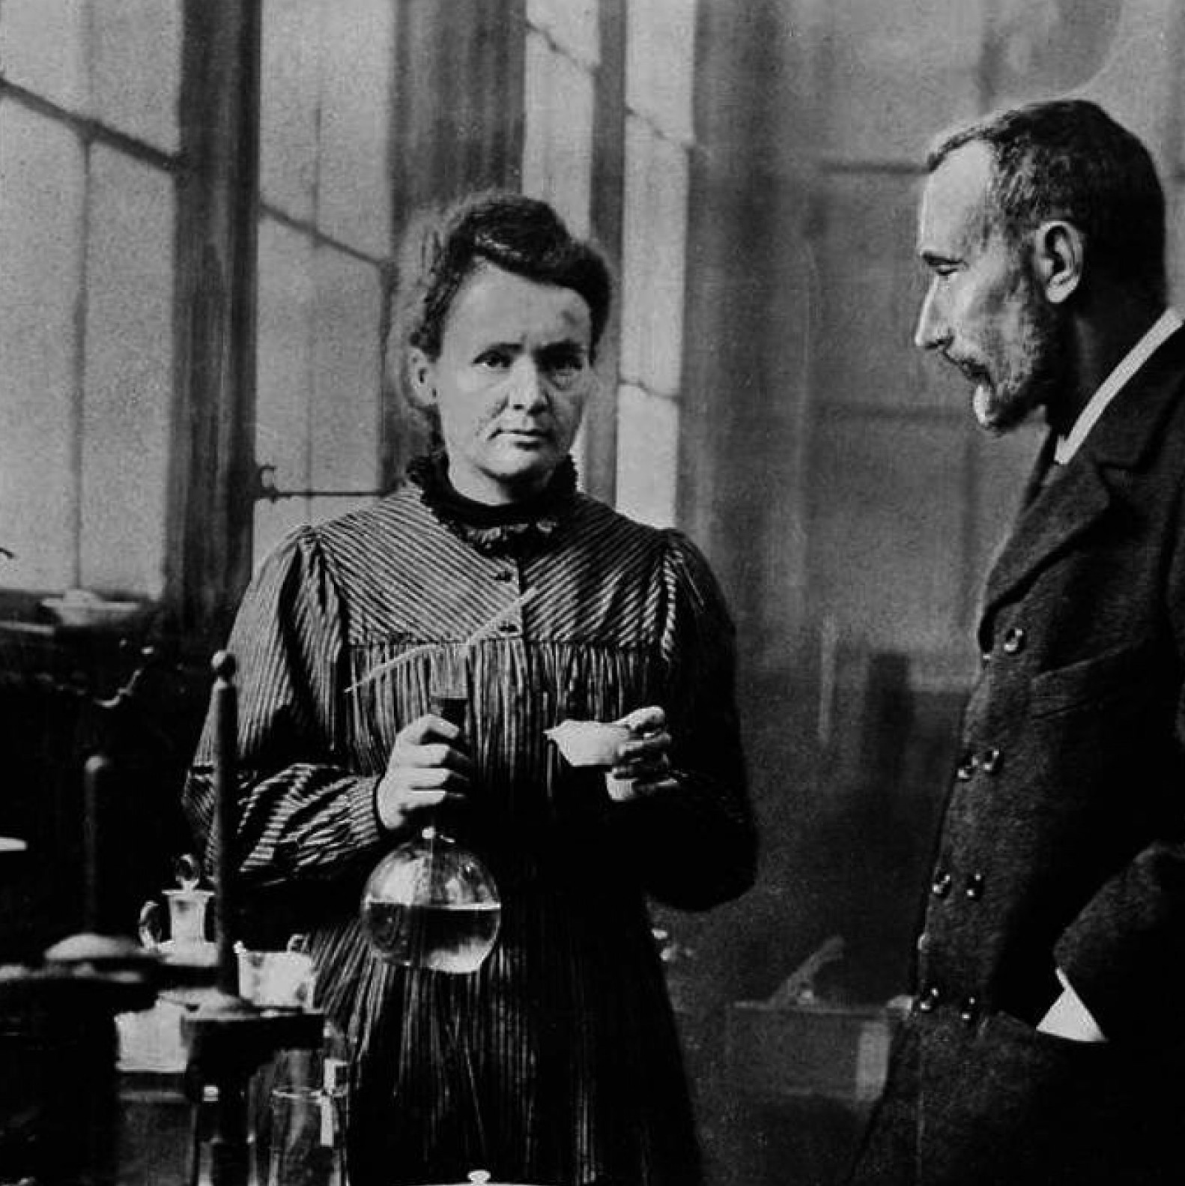
Maria Skłodowska-Curie I Piotr Curie
18 lipca 1898 Maria Skłodowska-Curie i jej mąż Piotr Curie poinformowali świat, że odkryli polon. Uczeni nazwali nowy pierwiastek na cześć Polski. - Jestem z tych, którzy wierzą, że nauka jest czymś bardzo pięknym - mówiła Maria Skłodowska-Curie. Odkrywając polon i kilka miesięcy później rad, Maria Skłodowska-Curie stała się idolką współczesnej radiochemii.

Slide 4
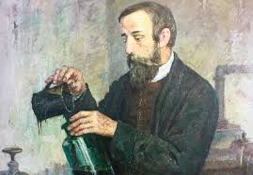
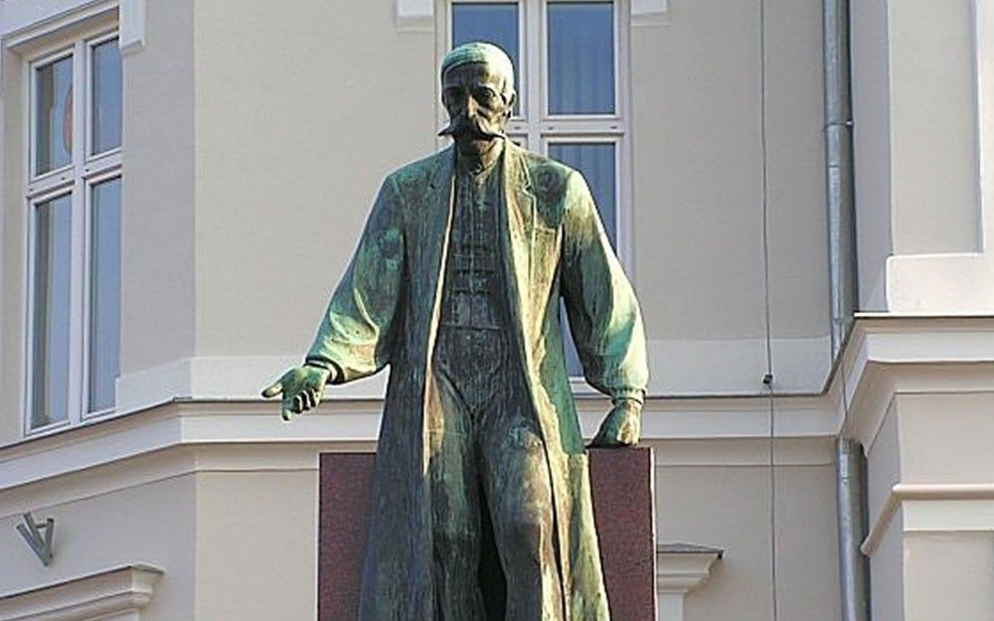
Ignacy Łukasiewicz
Ignacy Łukasiewicz urodził się 1822 roku, a zmarł 1882 roku.
Był polskim farmaceutą i chemikiem.
To właśnie on stworzył przemysł naftowy.
Do jego największych osiągnięć należy również wynalezienie lampy naftowej.
Ignacy urodził się w Zdusznikach, a w 1830 roku , wraz z rodziną przeprowadził się do Rzeszowa.
W gimnazjum uczył się w latach 1832 do 1836.
Wspierał powstanie styczniowe (1863 rok)
1873 roku papież Pius IX odznaczył Ignacego orderem Św. Grzegorza m.in. za charytatywną działalność.
Na jego cześć wznoszono wiele rzeźb i pomników. Najbardziej popularny znajduje się w Krośnie.

Slide 5
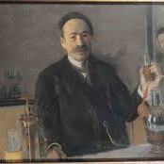
Karol Olszewski
Karol Olszewski – Urodzony 29 stycznia 1846 w miejscowości Broniszów. Polski fizyk i chemik urodzony 29 stycznia 1846 roku. Przyczynił się do rozwoju rentgenografii, wraz z Zygmuntem Wróblewskim dokonał pierwszego skroplenia tlenu i azotu. Był zgłaszany do nagrody nobla. Na Zjeździe Fizyków Polskich zaprezentował wskaźniki bibliometryczne. Zmarł 24 marca 1915 roku.

Slide 6
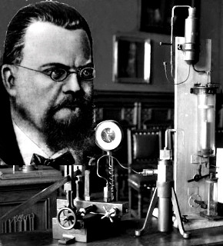
Zygmunt Wróblewski
Zygmunt Wróblewski - polski fizyk
urodzony się 28 października 1845 roku. Był członkiem Akademii Umiejętności
oraz profesorem Uniwersytetu
Jagiellońskiego. Jako pierwszy
wytworzył klatrat dwutlenku węgla.
Razem z K. Olszewskim
skroplił tlen i azot, oraz zestalił
dwutlenek węgla i alkohol. Zmarł 25
marca 1888 roku w skutek poparzeń
spowodowanych rozlaniem zawartości
lampy naftowej na ubranie. Jego
imieniem nazwano krater Wróblewski na Księżycu.

Slide 7
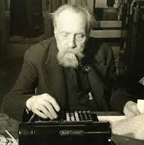
Henryk Arctowski
Arctowski to polski geograf, podróżnik i meteorolog. Prowadził badania na Antarktydzie. Związany był z badaniem krajów polarnych - specjalnie przed wyruszeniem na Antarktydę podjął dodatkowe studia, aby poszerzyć swoją wiedzę. Wiele podróżował ; w Belgii był kierownikiem Królewskiej stacji meteorologicznej. Wydał wiele swoich publikacji. Był członkiem Polskiej Akademii Umiejętności.

Slide 8
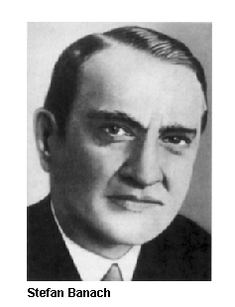
Stefan Banach
Stefan Banach był polskim matematykiem,Banach był także przedstawicielem lwowskiej szkoły matematycznej. Urodził się 30 marca 1892 w Krakowie a zmarł 31 sierpnia 1945 we Lwowie. Pochowany został na cmentarzu Łyczakowskim we Lwowie. Z wykształcenia był także wykładowcą oraz autorem wielu podręczników w tym także podręczników do matematyki dla szkół średnich. Rok po jego śmierci bo w 1946 roku ufundowano nagrodę naukową imienia Stefana Banacha, w 1972 roku utworzono Międzynarodowe Centrum Matematyczne również im. St. Banacha.

Slide 9
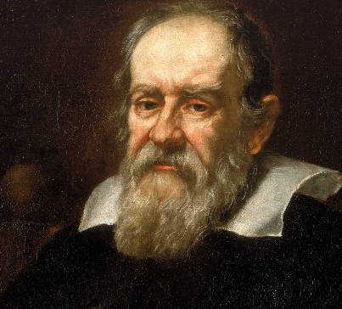
Kazimierz Funk
Kazimierz Funk, wybitny Polski biochemik. Urodził się 23 lutego 1884 w Warszawie. Gdy ukończył gimnazjum w 1900, postanowił wyjechać na studia do Szwajcarii.
W następnych latach w Instytucie Pasteura w Paryżu, na Uniwersytecie Berlińskim i w Wielkiej Brytanii, gdzie prowadził badania nad nieznaną wcześniej przyczyną choroby beri-beri. Jego badania pozwoliły wykryć obecność witaminy w rozmaitych pokarmach, m.in. w drożdżach, mleku i mózgu wołowym. Zajmował się leczeniem chorych na awitaminozy. Przewidywał, że brak witamin może powodować inne choroby: krzywicę, szkorbut, pelagrę. Większość swoich prac badawczych zrealizował w Instytucie Pasteura w Paryżu. Za namową Ludwika Rajchmana, w 1923. W Polsce pracował jako kierownik oddziału biochemii w PZH w Warszawie. . W latach 1923–1928 kierował tym oddziałem Państwowego Zakładu Higieny w Warszawie, pracował tam m.in. nad wyizolowaniem insuliny. Badał wpływ witaminy B1 na przemianę węglowodanową i zajmował się badaniem kwasu nikotynowego. W 1928 wyjechał do Paryża, gdzie prowadził badania nad hormonami. W 1939, po wybuchu II wojny światowej, wyemigrował do Stanów Zjednoczonych, gdzie pozostał do końca życia. W ostatnim okresie życia Funk zajmował się badaniem przyczyn raka. Zmarł 19 listopada 1967 w Nowym Jorku.

Slide 10
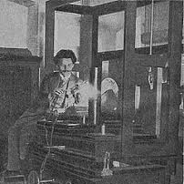
Jan Szczepanik
Film kolorowy, telewizja, kamizelka kuloodporna...
Jan Szczepanik pozostawił po sobie wielki dorobek. Wśród najsłynniejszych jego wynalazków są odkrycia w dziedzinie tkactwa (nowy sposób wykonywania patronów metodą fotograficzną, nowa metoda elektrycznego sterowania maszyną Jacguarda, wynalazek tkaniny do fotografowania), telewizji (wynalezienie telektroskopu), fotografii i filmu barwnego z dźwiękiem (wynalezienie projektora do zdjęć barwnych, papieru do barwnych odbitek, metody uzyskiwania barwnych fotografii, kolorymetru, konstrukcja kamery filmowej), tkanin (wynalezienie tkaniny kulochronnej), uzbrojenia (skonstruowanie automatycznego karabinu), powielania (wynalezienie fotosculptora).

Slide 11
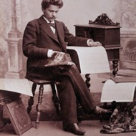
Jan Szczepanik
Niektóre wynalazki już za jego życia wpłynęły na bieg historii. Tak na przykład tkanina kulochronna ocaliła najprawdopodobniej życie króla hiszpańskiego Alfonsa XIII, na którego przygotowano zamach bombowy. Z wdzięczności za to król przyznał Szczepanikowi "Order Izabeli Katolickiej". Również car rosyjski Mikołaj II był zainteresowany tym wynalazkiem i zapraszał do siebie Szczepanika a później przyznał mu nawet order św. Anny. Szczepanik i jego wynalazki inspirowały również wielkich pisarzy takich jak np. Mark Twain, który spotkał się z odkrywcą i poświęcił mu dwie powieści: "The Austrian Edison Keeping School Again" oraz "From the London Times of 1904" Dzięki swej inwencji Szczepanik bez wątpienia zasłużył na miano "polskiego Edisona".

Slide 12
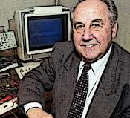
Jacek Karpiński
Jacek Rafał Karpiński, ps. Mały Jacek (pseudonim powstańczy), (ur. 9 kwietnia 1927 w Turynie, zmarl. 21 lutego 2010 we Wrocławiu) – polski inżynier elektronik i informatyk, żołnierz Szarych Szeregów w Batalionie Zośka, uczestnik powstania warszawskiego, trzykrotnie odznaczony Krzyżem Walecznych. Projektant minikomputera K-202. Jeden z założycieli Polskiego Towarzystwa Informatycznego i wiceprezes jego pierwszego Zarządu Głównego. Był synem Adama Karpińskiego i Wandy Czarnockiej-Karpińskiej

Slide 13
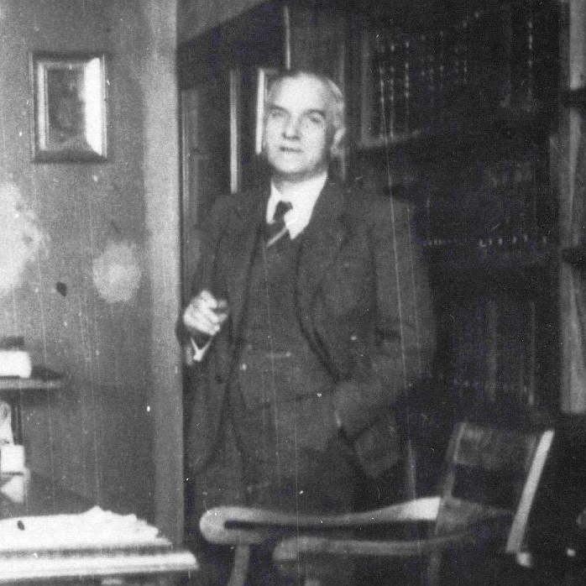
Jan Czochlarski
Jan Czochlarski był polskim chemikiem, metaloznawcą, wynalazcę powszechnie stosowanej do dzisiaj metody otrzymywania monokryształów krzemu nazwanej później metodą Czocharlaskiego, podstawy procesu produkcji mikroprocesorów. Najczęściej wymieniany polski uczony we współczesnym świecie techniki.

Slide 14
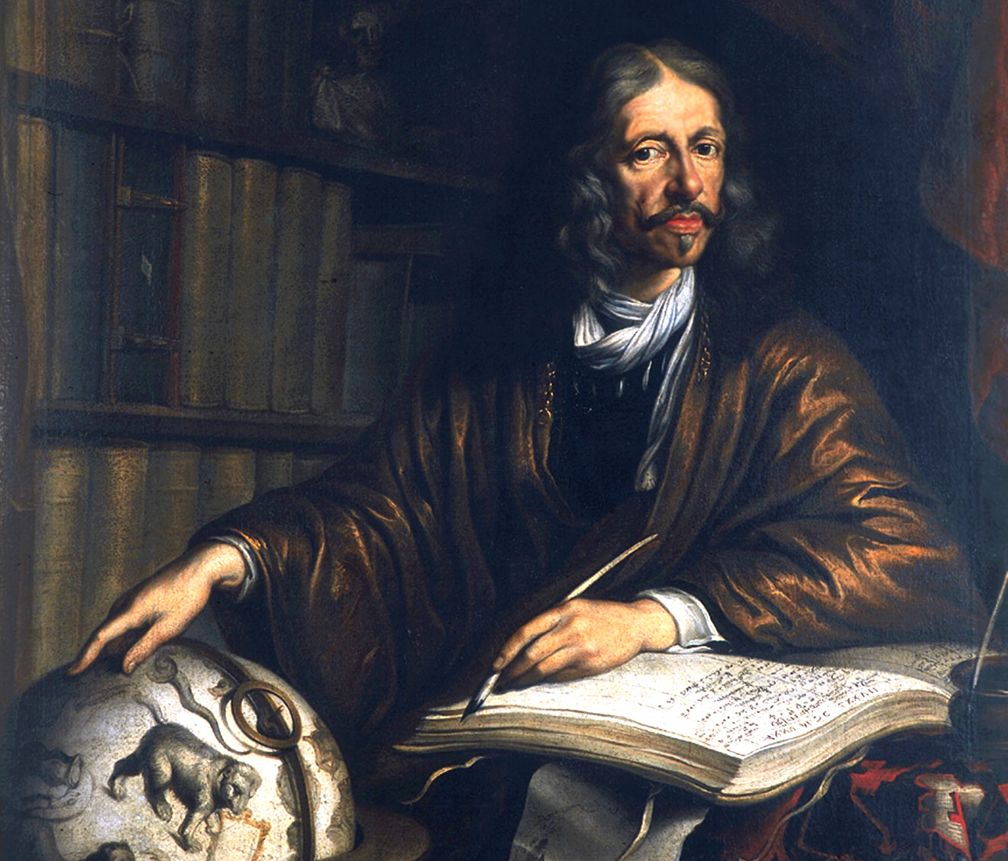
Jan Heweliusz
Założyciel i fundator gdańskiego obserwatorium. Prowadził obserwacje księżycowe, planetarne i słoneczne. Wiele nazw wprowadzonych przez Heweliusza funkcjonuje do dzisiaj, na przykład „faculae” – jasny region wokół plam słonecznych. Najważniejsze prace to: Selenografia (1647), Cometografia (1668), oraz Machinae Coelistis (1679). W Gdańsku co roku przyznawana jest Nagroda Naukowa Miasta Gdańska im. Jana Heweliusza.

Slide 15
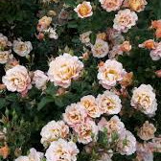
ŹRÓDŁA
Wikipedia wolna encyklopedia
Dzieje.pl
Arcgiss.pl

Slide 16
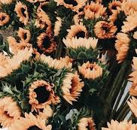
AUTOR
Nikola Gniecka

